Slide 1
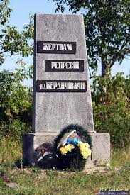
ДНЗ «Бердичівське вище професійне училище»

Slide 3
ВШАНОВУЮЧИ МИНУЛЕ, БУДУЄМО МАЙБУТНЄ
Цей День пам’яті і скорботи про жертви, які загинули або постраждали в Україні від політичних репресій комуністичного режиму, відображає в своєму формулюванні одне з найтяжчих злочинів проти людяності тієї безжальної влади.

Slide 10
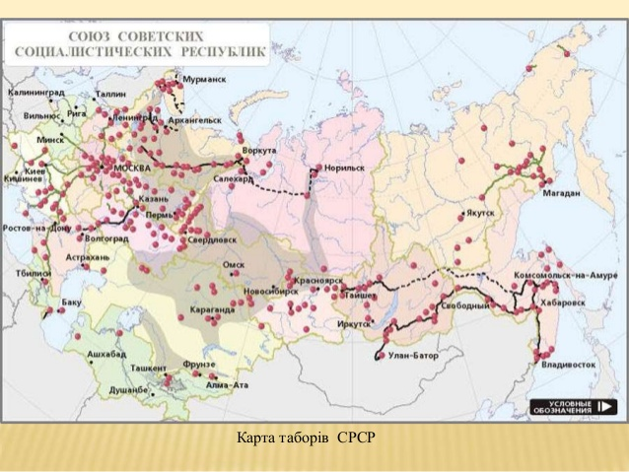

Slide 11
В Бердичеві місце масових розстрілів жертв політичних репресій знаходиться по вулиці Дзержинського

